Slide 1
프로젝트 발표
2DGP 1차
2015182043 태영찬

Slide 2
목차
게임 컨셉
개발 범위
예상 게임 실행 흐름
개발 일정

Slide 3
게임 컨셉
북극에 갇힌 펭귄이
장애물들을 피해
북극을 탈출하고
바다를 건너
남극으로 돌아가는 내용

Slide 4
개발 범위
캐릭터 조작
SPACE키로 점프
화살표 좌, 우키로
좌, 우 이동.
애니메이션
캐릭터 애니메이션 및
장애물과의 상호작용
애니메이션

Slide 5
게임 기능
장애물에 피격시
게임 오버
특수한 아이템 획득 시
장애물 충돌 무적
사운드
배경음악 및 캐릭터 점프
사운드
시점
기존의 게임 ‘ 남극 탐험’과 같은 시점
맵
1라운드 북극과
2라운드 바다로
게임 스테이지가
구성되어 있음.
장애물
북극곰,
바다사자,
갈라진 얼음, 상어
등의 장애물들이
랜덤하게 등장하게
구현.

Slide 6
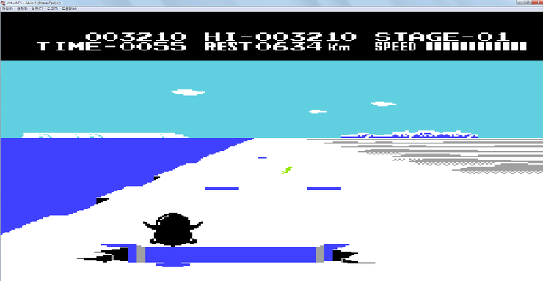

Slide 7
예상 게임 실행 흐름
플레이어가 게임을
시작하면 일정 시간
후에 장애물이 랜덤하게
등장하여 플레이어를
방해함.
1라운드 와 2라운드는
서로 다른 맵 인만큼
서로 다른 종류의 장애물
등장

Slide 8
개발일정
1주차 - 키입력
캐릭터 이동 및 점프,
테스트용 기본 장애물 구현
2주차 – 충돌 체크
캐릭터와 장애물간의 충돌 체크 구현
3주차 – 1라운드
1라운드 맵 및 장애물 구현

Slide 9
4주차 – 2라운드
2라운드 맵 및 장애물 구현
5주차 – 장애물
장애물들의 캐릭터와의
상호작용 애니메이션 구현
6주차 – 중간점검
개발 과정에서 오류 점검
7주차 – 난이도 조절
게임 난이도 조절
8주차 – 추가구현
게임 완성도를 높여줄 추가 구현
9주차 – 화면
게임 시작 및 종료화면 구현
10주차 – 마무리
최종 점검

